Slide 1


Gestão Clássica de Projetos de Software
Aula: 29/10/2024
Prof.: Ms. Paulo Barreto
Curso: Engenharia da Computação
Notes:
1

Slide 2
Objetivos de Hoje
UA6 – Gestão Clássica de Projetos de Software

Slide 3
Agenda de Atividades Avaliativas
12/11 – Avaliação Integrada
19/11 – Atividade Avaliativa de 2 Bimestre

Slide 4
Tópicos de hoje
Atividades de gerenciamento
Planejamento de projeto
Cronograma de projeto
Gerenciamento de riscos

Slide 5
Gerenciamento de projeto de software
Está relacionado às atividades envolvidas em assegurar que o software será entregue dentro do prazo definido no cronograma e de acordo com os requisitos das organizações que desenvolvem e adquirem o software.
Gerenciamento de projeto é necessário porque o desenvolvimento de software está sempre sujeito às restrições de orçamento e de cronograma que são estabelecidas pela organização que desenvolvem o software.

Slide 6
Distinções de gerenciamento de software
O produto é intangível.
O produto é unicamente flexível.
A engenharia de software não é reconhecida como uma disciplina da engenharia, nem possui o mesmo status da engenharia mecânica, elétrica, etc.
O processo de desenvolvimento de software não é padronizado.
Muitos projetos de software são projetos ‘únicos’.

Slide 7
Atividades de gerenciamento
Elaboração de proposta.
Planejamento e desenvolvimento de cronograma do projeto.
Custo do projeto.
Monitoração e revisões de projeto.
Seleção e avaliação de pessoal.
Elaboração de relatórios e apresentações.

Slide 8
Características comuns do gerenciamento
Essas atividades não são peculiares para o gerenciamento de software.
Muitas técnicas de gerenciamento de projeto de engenharia são igualmente aplicáveis ao gerenciamento de projeto de software.
Tecnicamente, sistemas de engenharia complexos tendem a sofrer dos mesmos problemas que os sistemas de software.

Slide 9
Seleção de equipe de projeto
Pode não ser possível indicar as pessoas ideais para trabalhar em um projeto
O orçamento do projeto pode não ser suficiente para contratar uma equipe muito bem remunerada;
Uma equipe com experiência adequada pode não estar disponível;
Uma organização pode querer desenvolver as habilidades de seus funcionários por meio de um projeto de software.
Gerentes têm de trabalhar dentro dessas restrições, especialmente quando existe carência de pessoal treinado.

Slide 10
Planejamento de projeto
É, provavelmente, a atividade de gerenciamento de projeto que toma mais tempo.
É uma atividade contínua que vai do conceito inicial até a entrega do sistema. Os planos devem ser regularmente revisados, à medida que informações novas se tornem disponíveis.
Vários tipos diferentes de plano podem ser desenvolvidos para apoiar o plano principal de projeto de software que está relacionado ao cronograma e ao orçamento.

Slide 11
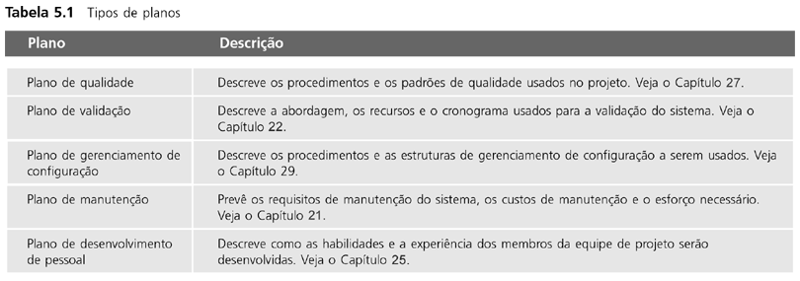
Tipos de plano de projeto

Slide 12
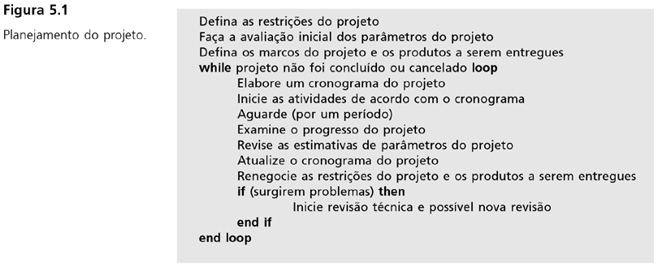
Processo de planejamento de projeto

Slide 13
O plano de projeto
O plano de projeto estabelece:
Os recursos disponíveis para o projeto;
A estrutura analítica de trabalho;
Um cronograma para o trabalho.

Slide 14
Estrutura de plano de projeto
Introdução
Organização de projeto
Análise de riscos
Requisitos de recursos de hardware e de software
Estrutura analítica
Cronograma de projeto
Mecanismos de monitoração elaboração de relatórios

Slide 15
Organização de atividades
Em um projeto, as atividades devem ser organizadas para produzirem saídas tangíveis para que o gerenciamento julgue o progresso.
Marcos são o ponto final de uma atividade de processo.
Produtos a serem entregues são resultados do projeto disponibilizados para os clientes.
O processo cascata permite a definição direta dos marcos de progresso.

Slide 16
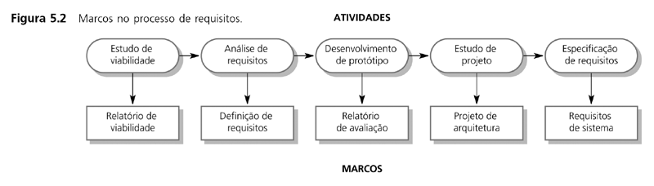
Marcos no processo RE

Slide 17
Desenvolvimento do cronograma de projeto
Dividir o projeto em tarefas e estimar tempo e recursos necessários para completar cada tarefa.
Organizar tarefas simultâneas para fazer uso otimizado da força de trabalho.
Minimizar as dependências de tarefas para evitar atrasos causados pelo fato de uma tarefa ter de aguardar a finalização de outra.
É dependente da intuição e experiência dos gerentes de projeto.

Slide 18
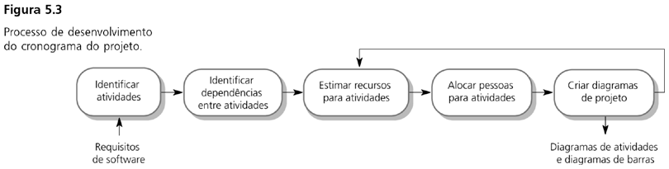
Processo de desenvolvimento de cronograma de projeto

Slide 19
Problemas de desenvolvimento de cronograma
Fazer uma estimativa das dificuldades e dos problemas; por essa razão, é difícil estabelecer o custo de uma solução.
A produtividade não é proporcional ao número de pessoas que trabalham em uma tarefa.
A inclusão de pessoas em um projeto atrasado, o atrasa ainda mais devido aos overheads de comunicação.
O inesperado sempre ocorre. Deve-se sempre considerar a contingência no planejamento.

Slide 20
Diagramas de barras e redes de atividades
São notações gráficas usadas para ilustrar o cronograma de projeto.
Mostram a quebra do projeto em tarefas que não devem ser muito pequenas. Elas devem levar aproximadamente uma ou duas semanas.
Redes de atividades mostram as dependências entre as tarefas e o caminho crítico.
Os diagramas de barras mostram o cronograma em contraste com tempo do calendário.

Slide 21
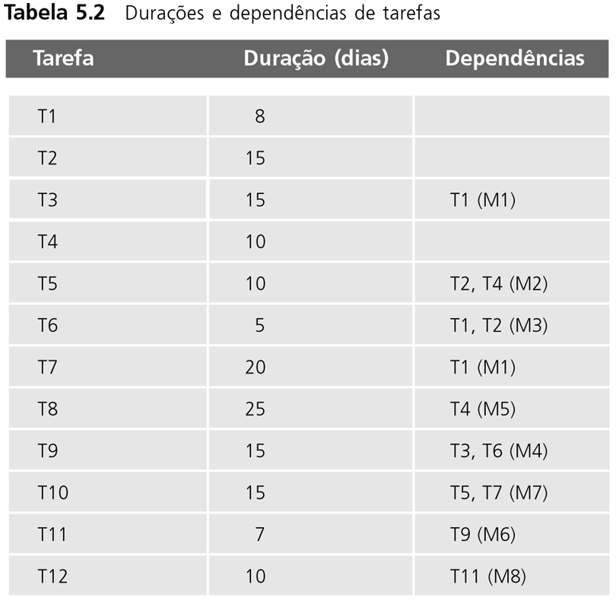
Durações e dependências de tarefas

Slide 22
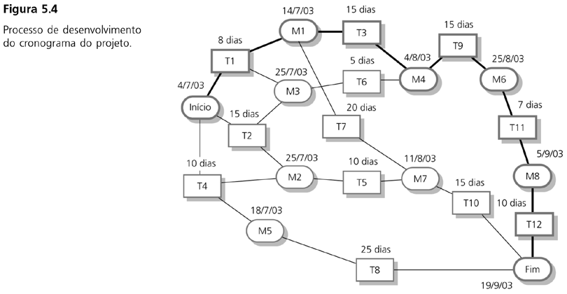
Rede de atividades

Slide 23
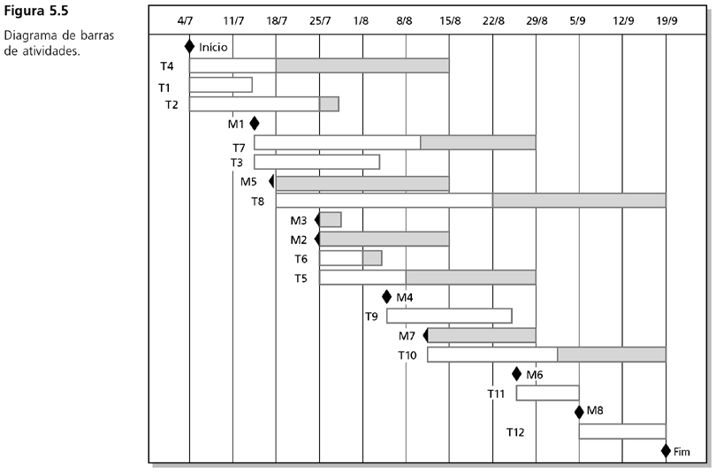
Diagrama de barras de atividades

Slide 24
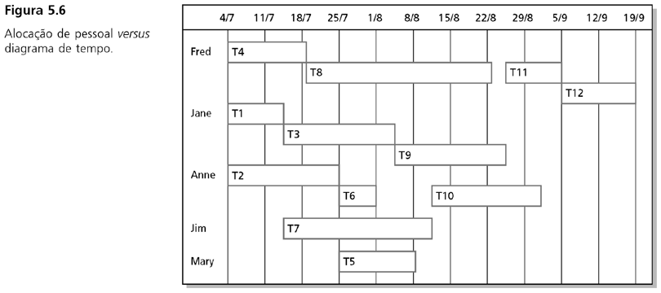
Alocação de pessoal

Slide 25
Gerenciamento de riscos
O gerenciamento de riscos está relacionado à identificação de riscos e à elaboração de planos para minimizar esses efeitos em um projeto.
Risco é a probabilidade de que alguma circunstância adversa ocorrerá
Os riscos de projeto afetam o cronograma ou os recursos;
Os riscos de produto afetam a qualidade ou o desempenho do software que está sendo desenvolvido;
Riscos de negócio afetam a organização que desenvolve ou adquire o software.

Slide 26
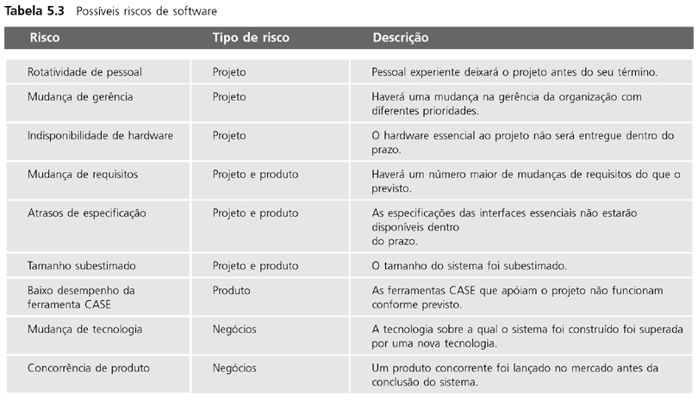
Riscos de software

Slide 27
O processo de gerenciamento de riscos
Identificação de riscos
Identifica os riscos de projeto, de produto e de negócio;
Análise de riscos
Avalia a probabilidade e as conseqüências desses riscos;
Planejamento de riscos
Elabora planos para evitar ou minimizar os efeitos do riscos;
Monitoraçao de riscos
Monitora os riscos ao longo do projeto.

Slide 28
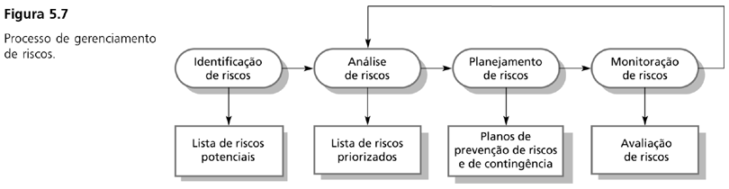
O processo de gerenciamento de riscos

Slide 29
Identificação de riscos
Riscos de tecnologia
Riscos de pessoal
Riscos organizacionais
Riscos de ferramentas
Riscos de requisitos
Riscos de estimativas

Slide 30
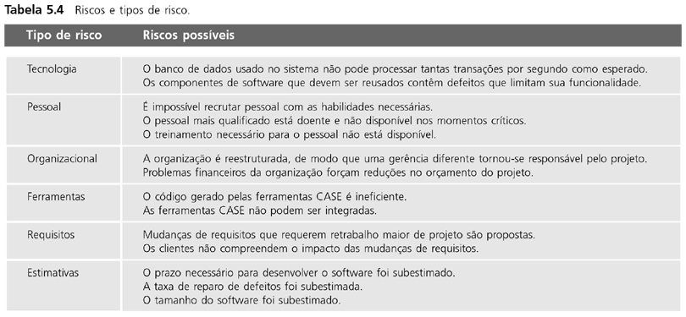
Riscos e tipos de risco

Slide 31
Análise de riscos
Avaliar a probabilidade e a seriedade de cada risco.
A probabilidade pode ser muito baixa, baixa, média, alta e muito alta.
Os efeitos de risco poderiam ser catastróficos, sérios, toleráveis ou insignificantes.

Slide 32
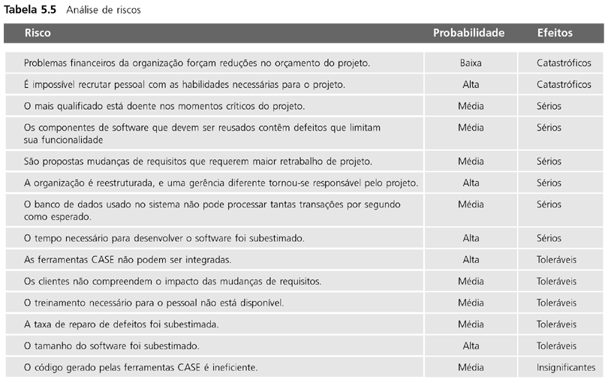
Análise de riscos

Slide 33
Planejamento de riscos
Considerar cada risco e desenvolver uma estratégia para gerenciar esse risco.
Estratégias de prevenção
A probabilidade de o risco ocorrer é reduzida;
Estratégias de minimização
O impacto do risco sobre o projeto ou produto será reduzido;
Planos de contingência
São planos para lidar com os riscos, caso eles ocorram.

Slide 34
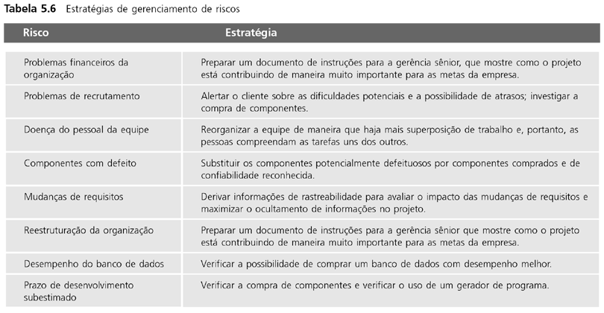
Estratégias de gerenciamento de riscos

Slide 35
Monitoração de riscos
Avaliar, regularmente, cada um dos riscos identificados para decidir se está ou não se tornando menos ou mais provável.
Avaliar também se os efeitos do risco mudaram.
Cada risco-chave deve ser discutido nas reuniões de gerenciamento de progresso.

Slide 36
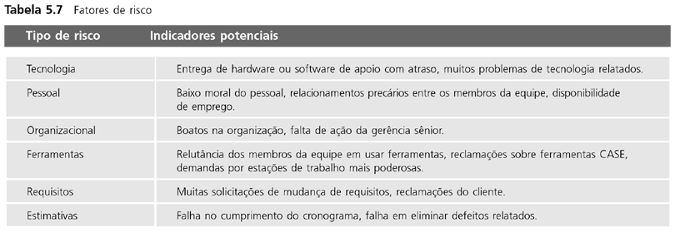
Indicadores de risco

Slide 37
Pontos-chave
Um bom gerenciamento é essencial para sucesso do projeto.
A natureza intangível do software causa problemas para o gerenciamento.
Gerentes têm papéis diversos, mas suas atividades mais significantes são planejamento, elaboração de estimativas e desenvolvimento de cronograma.
Planejamento e elaboração de estimativas são processos iterativos que continuam ao longo do curso de um projeto.

Slide 38
Pontos-chave
Um marco de projeto é um estado previsível onde um relatório de progresso formal é apresentado à gerência.
Desenvolvimento de cronograma de projeto envolve a preparação de várias representações gráficas mostrando atividades de projeto, suas durações e também o pessoal.
O gerenciamento de riscos está relacionado à identificação de riscos que podem afetar o projeto e ao planejamento para assegurar que esses riscos não resultarão em maiores ameaças.

Slide 39
Próxima aula
UA7 - Gestão Ágil de Projetos de Software

Slide 40
Referências
VALERIANO, D. L. Gerência em Projetos de Pesquisa desenvolvimento e Engenharia. São Paulo. Pearson Education, 2014.
PHAM, A.; PHAM, P.V.; Scrum em Ação – Gerenciamento e Desenvolvimento. Editora: Novatec, 1o Edição, 2011.
Guia PMBOK®; Um Guia do Conjunto de Conhecimentos em Gerenciamento de Projetos, 3o edição, Project Management Institute, Inc., 2014.

Slide 41
Gestão Clássica de Projetos de Software
Aula: 29/10/2024
Prof.: Ms. Paulo Barreto
paulo.silva@unisal.br
Curso: Engenharia da Computação
Notes:
41

